Slide 1
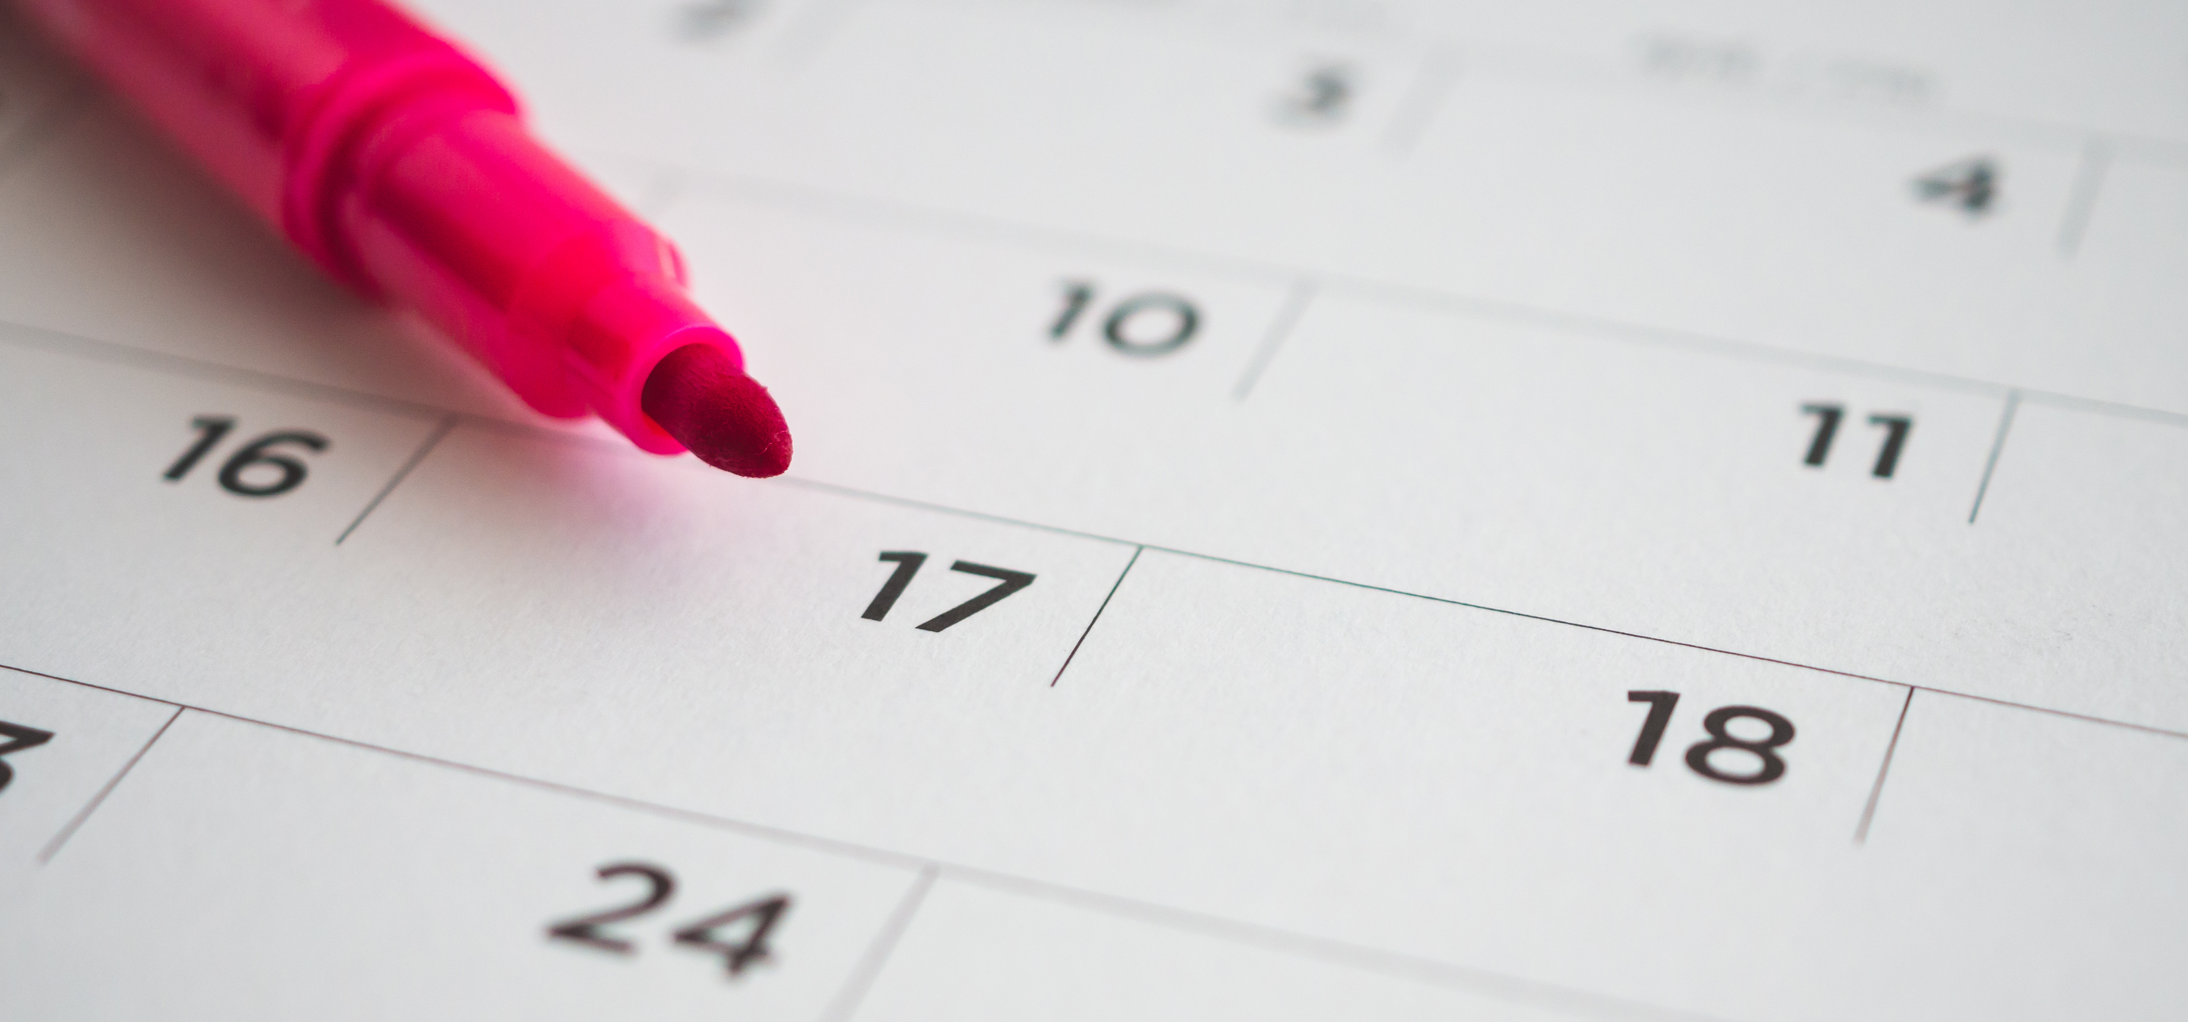
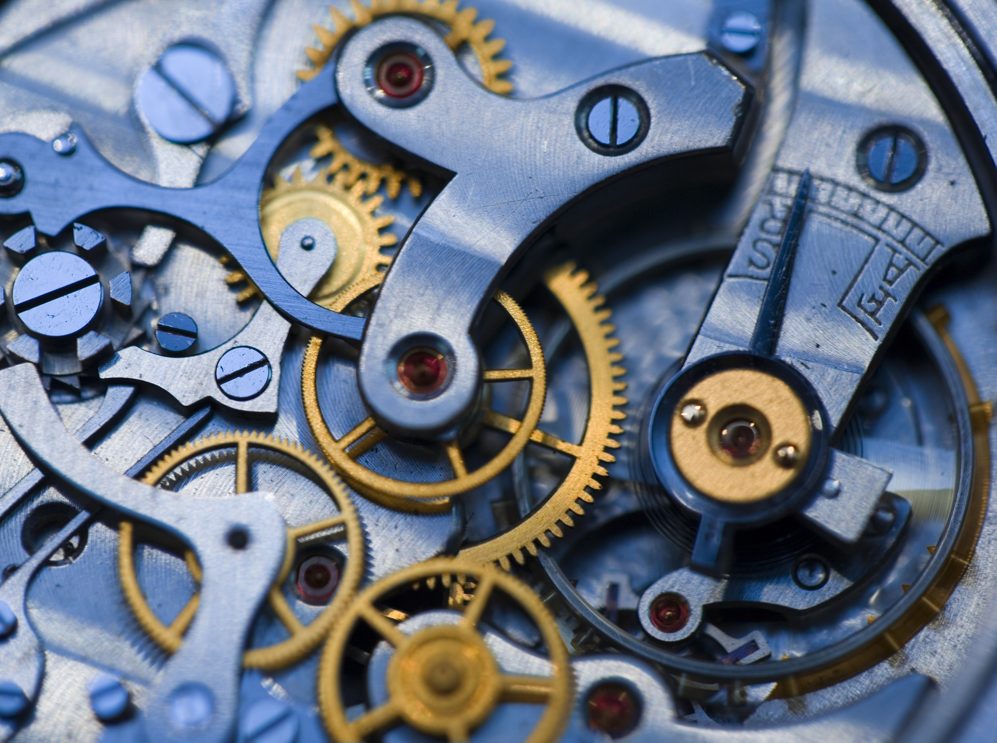
TIME - TID

Slide 2
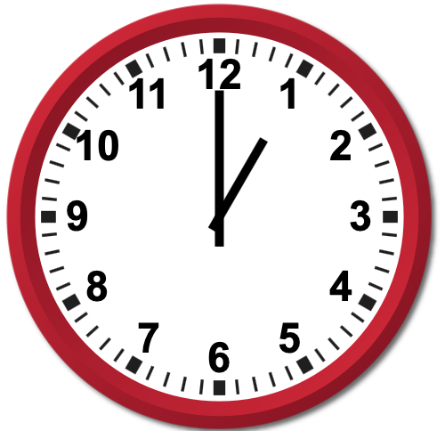
Vad är klockan?
Formell:
  AM – ett noll noll (kl 01.00)
  PM – tretton noll noll (kl 13.00)
Informell: Klockan Ett

Slide 3
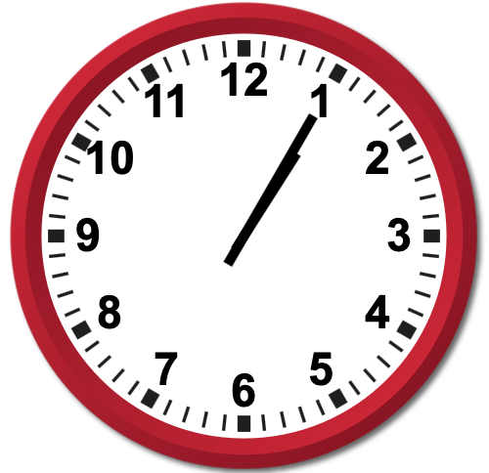
Vad är klockan?
Formell:
  AM – ett noll fem (kl 01.05)
  PM - tretton noll fem (kl 13.05)
Informell: fem över ett

Slide 4
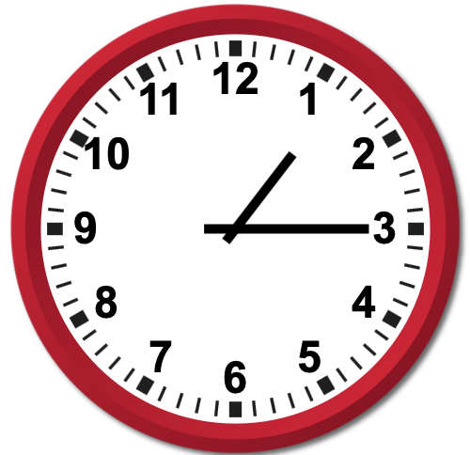
Vad är klockan?
Formell:
  AM – ett femton (kl 01.15)
  PM – tretton femton (kl 13.15)
Informell: kvart över ett

Slide 5
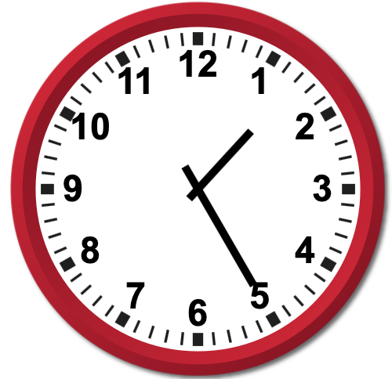
Vad är klockan?
Formell:
  AM –ett tjugofem (kl 01.25)
  PM - tretton tjugofem (kl 13.25)
Informell: fem i halv två

Slide 6
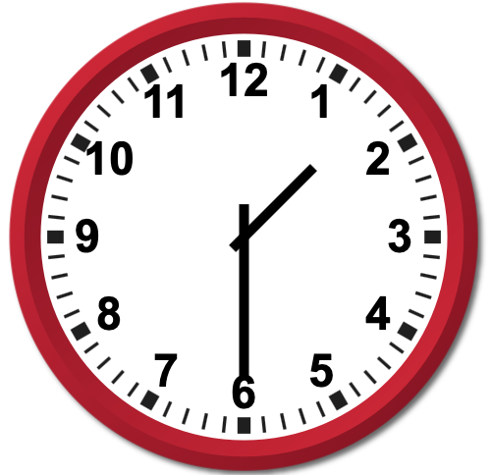
Vad är klockan?
Formell:
  AM - _ett trettio (kl 01.30)
  PM – _tretton trettio (kl 13.30)
Informell: halv två

Slide 7
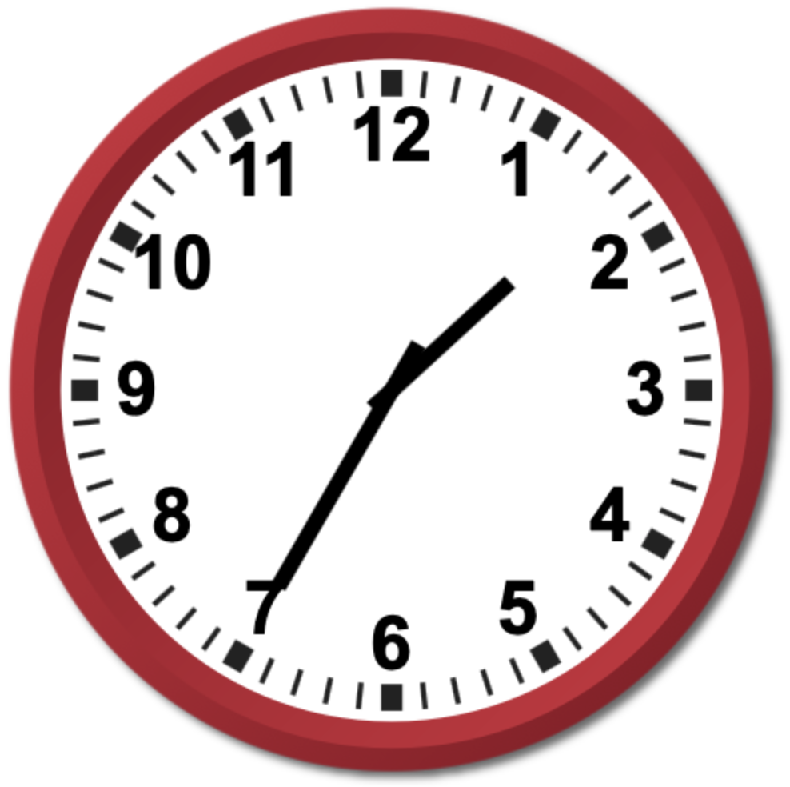
Vad är klockan?
Formell:
  AM –ett trettifem (kl 01.35)
  PM – tretton trettifem (kl 13.35)
Informell: fem över halv två

Slide 8
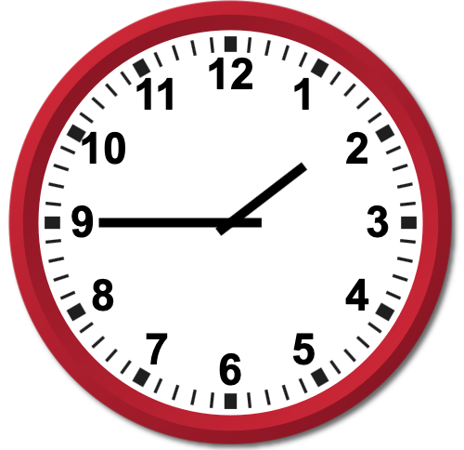
Vad är klockan?
Formell:
  AM – _ett fyrtiofem_
  PM – _tretton fyrtiofem_
Informell: kvart i två

Slide 9
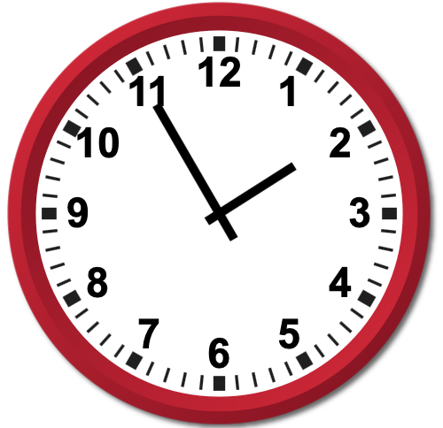
Vad är klockan?
Formell:
  AM – ett femtifem
  PM - _tretton femtifem
Informell: fem i två

Slide 10
DAYS
🇬🇧 ENGLISH | 🇸🇪 SVENSKA
MONDAY | MÅNDAG
TUESDAY | TISDAG
WEDNESDAY | ONSDAG
THURSDAY | TORSDAG
FRIDAY | FREDAG
SATURDAY | LÖRDAG
SUNDAY | SÖNDAG

Slide 11
MONTHS
🇬🇧 ENGLISH | 🇸🇪 SVENSKA
January | januari
February | februari
March | mars
April | april
May | maj
June | juni
July | juli
August | augusti
September | september
October | oktober
November | november
December | december

Slide 12
PAST, PRESENT, FUTURE
 | Last… (PAST) | This… (PRESENT) | Next… (FUTURE)
Friday | Förra fredag, i fredags | På fredag Den här fredagen | Nästa fredag Nu på fredag
week | Förra veckan | Den här veckan i vecka | Nästa vecka
month | Förra månaden | Den här månaden | Nästa månad
year | Förra året I fjol | Det här året I år | Nästa år
spring | I våras | I vår | Nästa vår
summer | I somras | I sommar | Nästa sommar
autumn | I höstas | I höst | Nästa höst
winter | I vintras | I vinter | Nästa vinter
Christmas | I julas Förra julen | I jul | Nästa jul
Easter | I påskas | I påsk | Nästa påsk

Slide 13
PAST, PRESENT, FUTURE
 | PAST | FUTURE
This morning | I morse | I morgon bitti Nästa morgon
This afternoon | I eftermiddag | Nästa eftermiddag
This evening | I kväll | Nästa kväll

Slide 14
OTHER EXPRESSIONS
🇸🇪 SVENSKA | 🇬🇧 ENGLISH
En kvart | A quarter of an hour (15 minutes)
Ett dygn | A whole 24 hours
Ett kvartal | 3 months (a quarter)
Ett halvår | Half year (six months)
dagligen | daily
veckovis, varje vecka | weekly
Månatligen, varje månad | monthly
Ett decennium, årtionde | a decade
Ett sekel, århundrade | A century
Ett årtusende | A millennium
Artonhundratalet, 1800-talet | 19th century
60-talet | sixties

Slide 15
OTHER EXPRESSIONS
🇸🇪 SVENSKA | 🇬🇧 ENGLISH

Slide 16
OTHER EXPRESSIONS
🇸🇪 SVENSKA | 🇬🇧 ENGLISH

